Slide 1
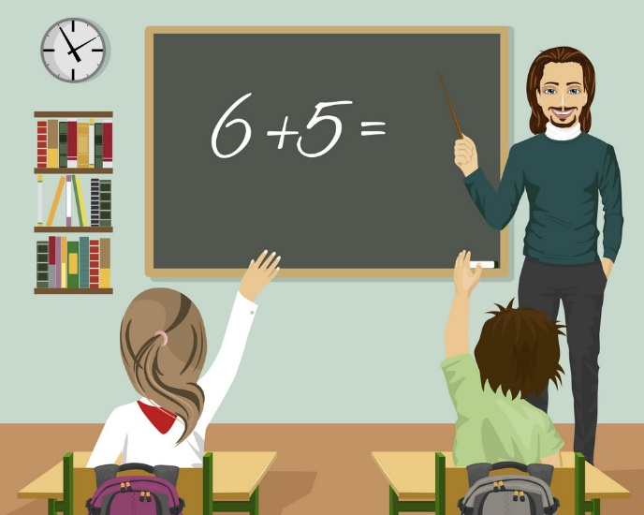
Математика
2 клас
Розділ 1. Повторення вивченого матеріалу
Урок 2
Обчислення значень виразів.
Розв’язування задач.
Криві, ламані, замкнені лінії

Slide 2
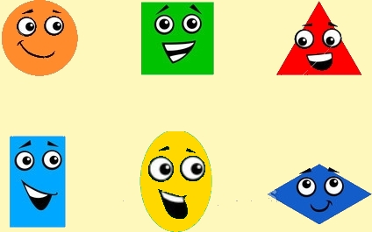
Створення позитивного клімату класу
Розглянь геометричні фігури. Настрій якої фігури тобі зараз більше подобається?
Назви її колір і фігуру.

Slide 3
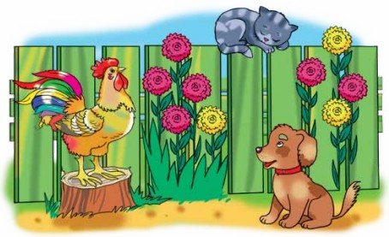
Дай відповіді на запитання
Скільки тварин зображено на малюнку?
Якого кольору квіти?
Скільки квіток кожного кольору?
Прочитай вирази, складені за малюнком.
Що можна дізнатись, обчисливши ці вирази?
6 +3
9 - 6
9 – 3
1 + 1 + 1
Підручник.
Сторінка
5

Slide 4
Усний рахунок
Приклади №9
Підручник.
Сторінка
5

Slide 5
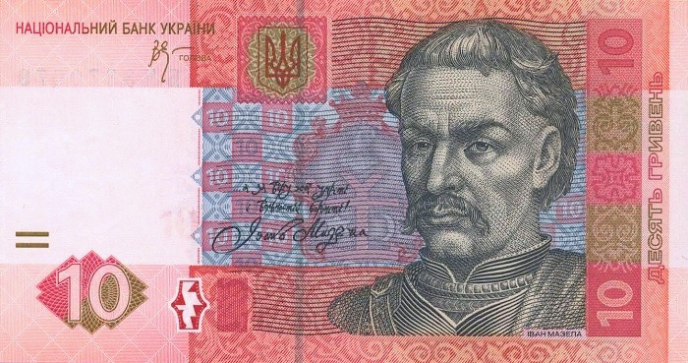
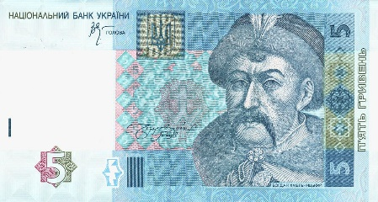
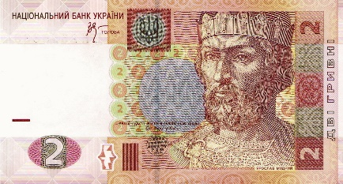
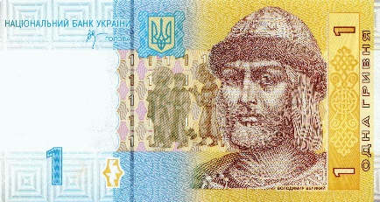
Розв’яжи задачу усно
У дітей було 10 грн. На зошити вони витратили 8 грн. Скільки гривень залишилося в дітей?
10 – 8 =
2 (грн)
Відповідь: 2 гривні
Задача на знаходження остачі
Підручник.
Сторінка
6

Slide 6
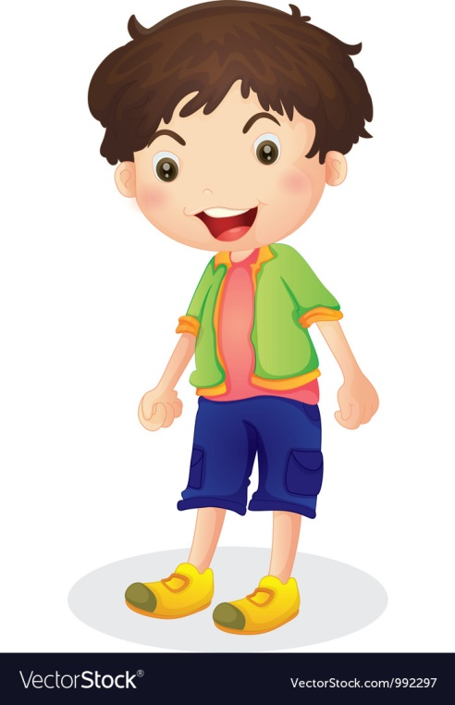
Розв’яжи задачу в зошиті
Микиті купили 10 олівців. Він уже використав
3 олівці. Скільки олівців залишилося в Микити?
10 ол.
3 ол.
? ол.
Задача на знаходження остачі
10 – 3 =
7 (ол.)
Відповідь: 7 олівців.
Віднімання
Підручник.
Сторінка
5

Slide 7
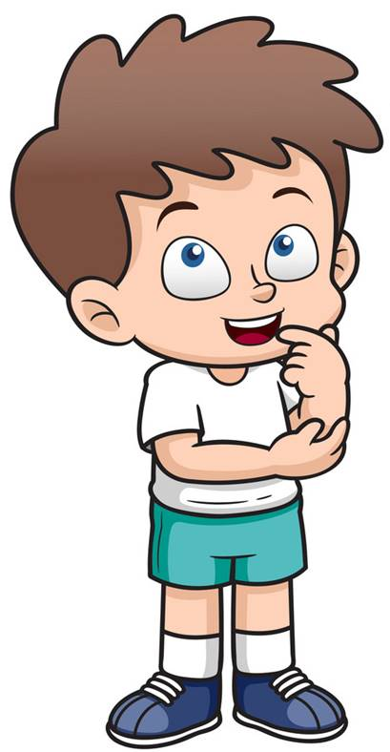
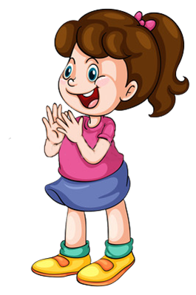
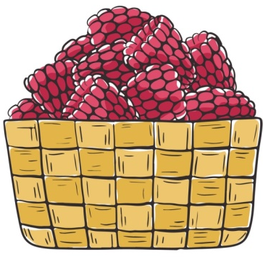
Утвори задачу з поданого тексту
Матвій зібрав 5 кошиків малини, а Іринка 3 кошики.
Малина – дуже смачна ягода.
Скільки кошиків малини всього …?
На скільки кошиків малини більше …?
5 + 3 =
8 (к.)
5 – 3 =
2 (к.)
Підручник.
Сторінка
5

Slide 8
Роздивись малюнки
Скільки кривих ліній зображено?
Скільки зображено ламаних ліній?
Чи є на малюнку замкнені лінії?
Підручник.
Сторінка
6

Slide 9
Рухлива вправа

Slide 10
Робота у зошиті в клітинку
Приклади №13
Підручник.
Сторінка
6

Slide 11
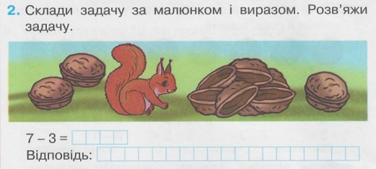
Робота в зошиті
4 (гор.)
4 горіхи з’їла.
Обчисли вирази
Сторінка
2

Slide 12
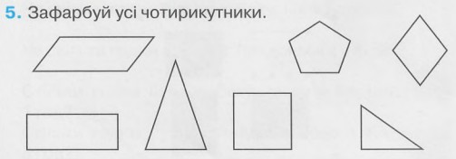
Робота в зошиті
4. Установи закономірність. Запиши в кожному ряду ще 5 чисел.
1
2
3
4
5
6
7
8
16
17
18
19
20
21
22
23
37
38
39
40
41
42
43
44
63
62
61
60
59
58
57
56
Сторінка
2

Slide 13
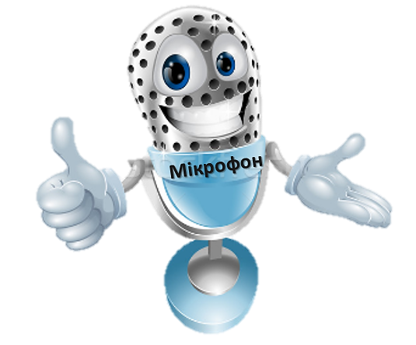
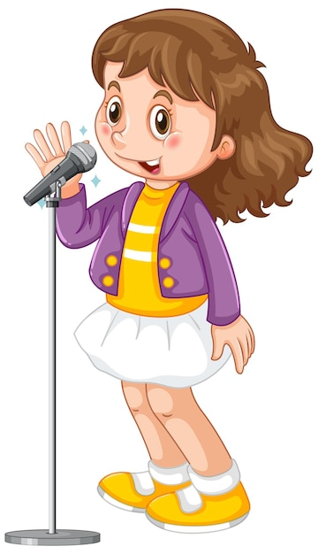
Рефлексія. Вправа «Мікрофон»
Які геометричні фігури ти знаєш?
Чим відрізняються трикутник і п’ятикутник?
Якою дією розв’язуємо задачі на знаходження остачі?
Де у житті тобі знадобляться знання з математики?

Slide 14
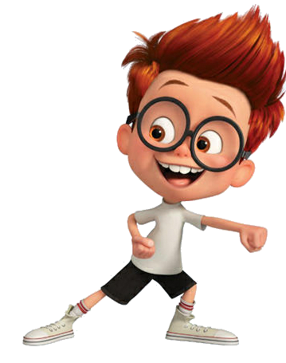
Рефлексія
Настрій якої фігури тобі зараз більше подобається?

